Slide 1
多媒体教室设备使用培训

Slide 2
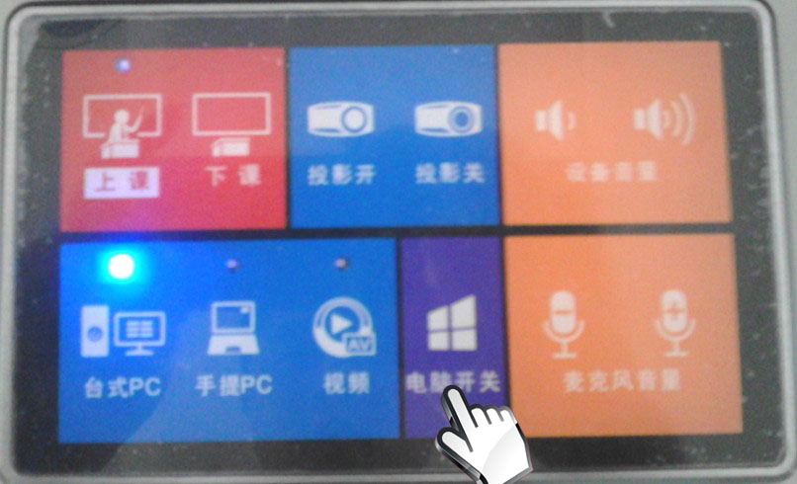
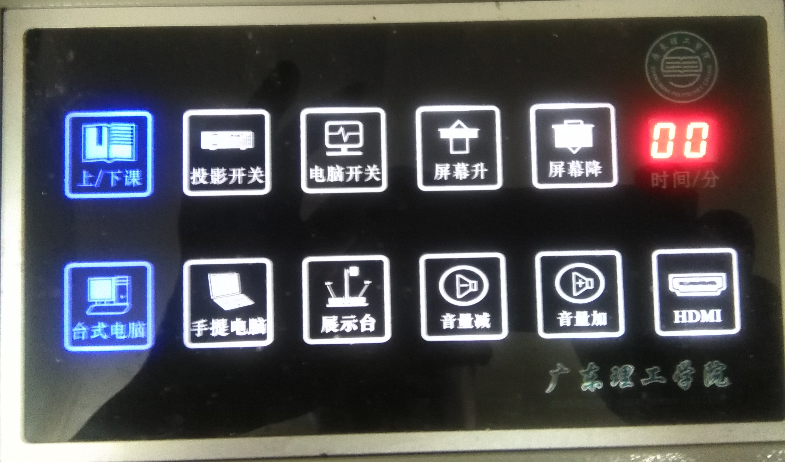
中控面板界面
投影机开关
投影机开关
上课按钮
上课按钮
视频信号
视频信号
电脑开关
电脑开关

Slide 3
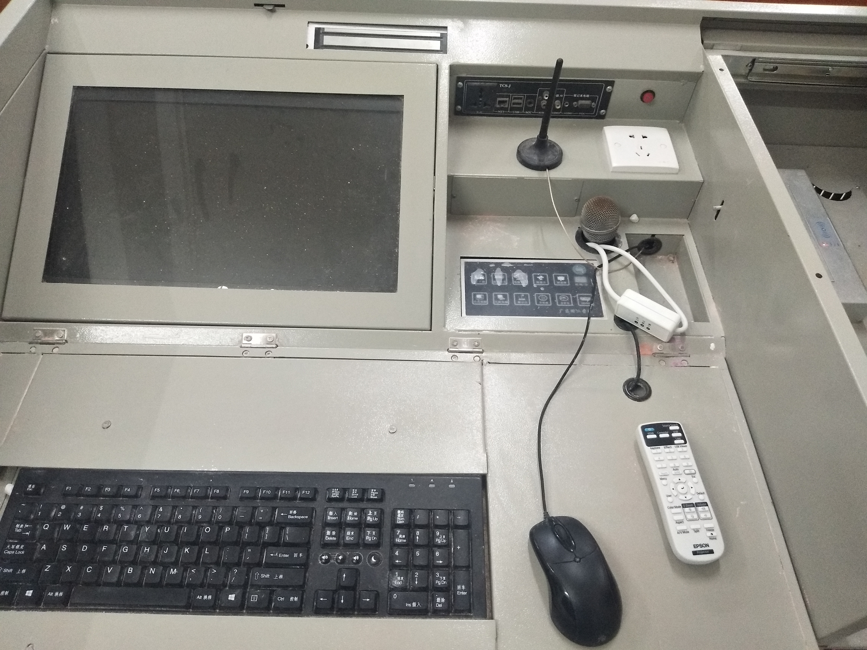
多媒体教室机柜外观说明
无线麦克风接收天线
投影幕升降开关
投影机遥控器

Slide 4
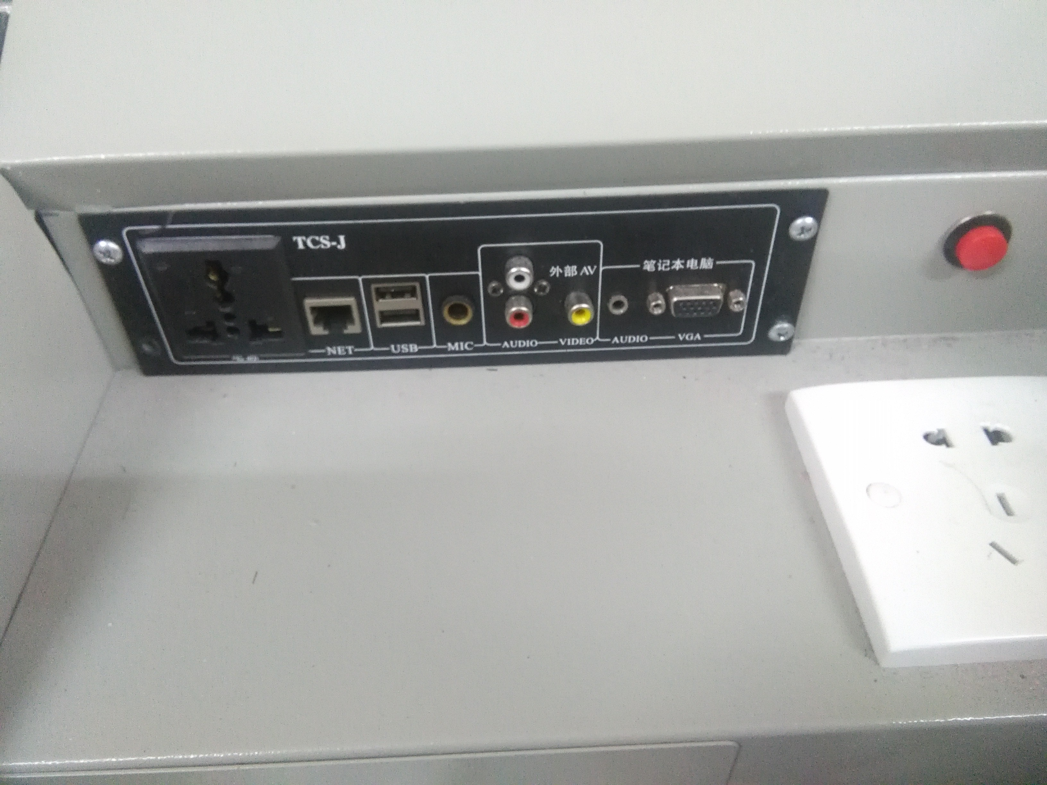
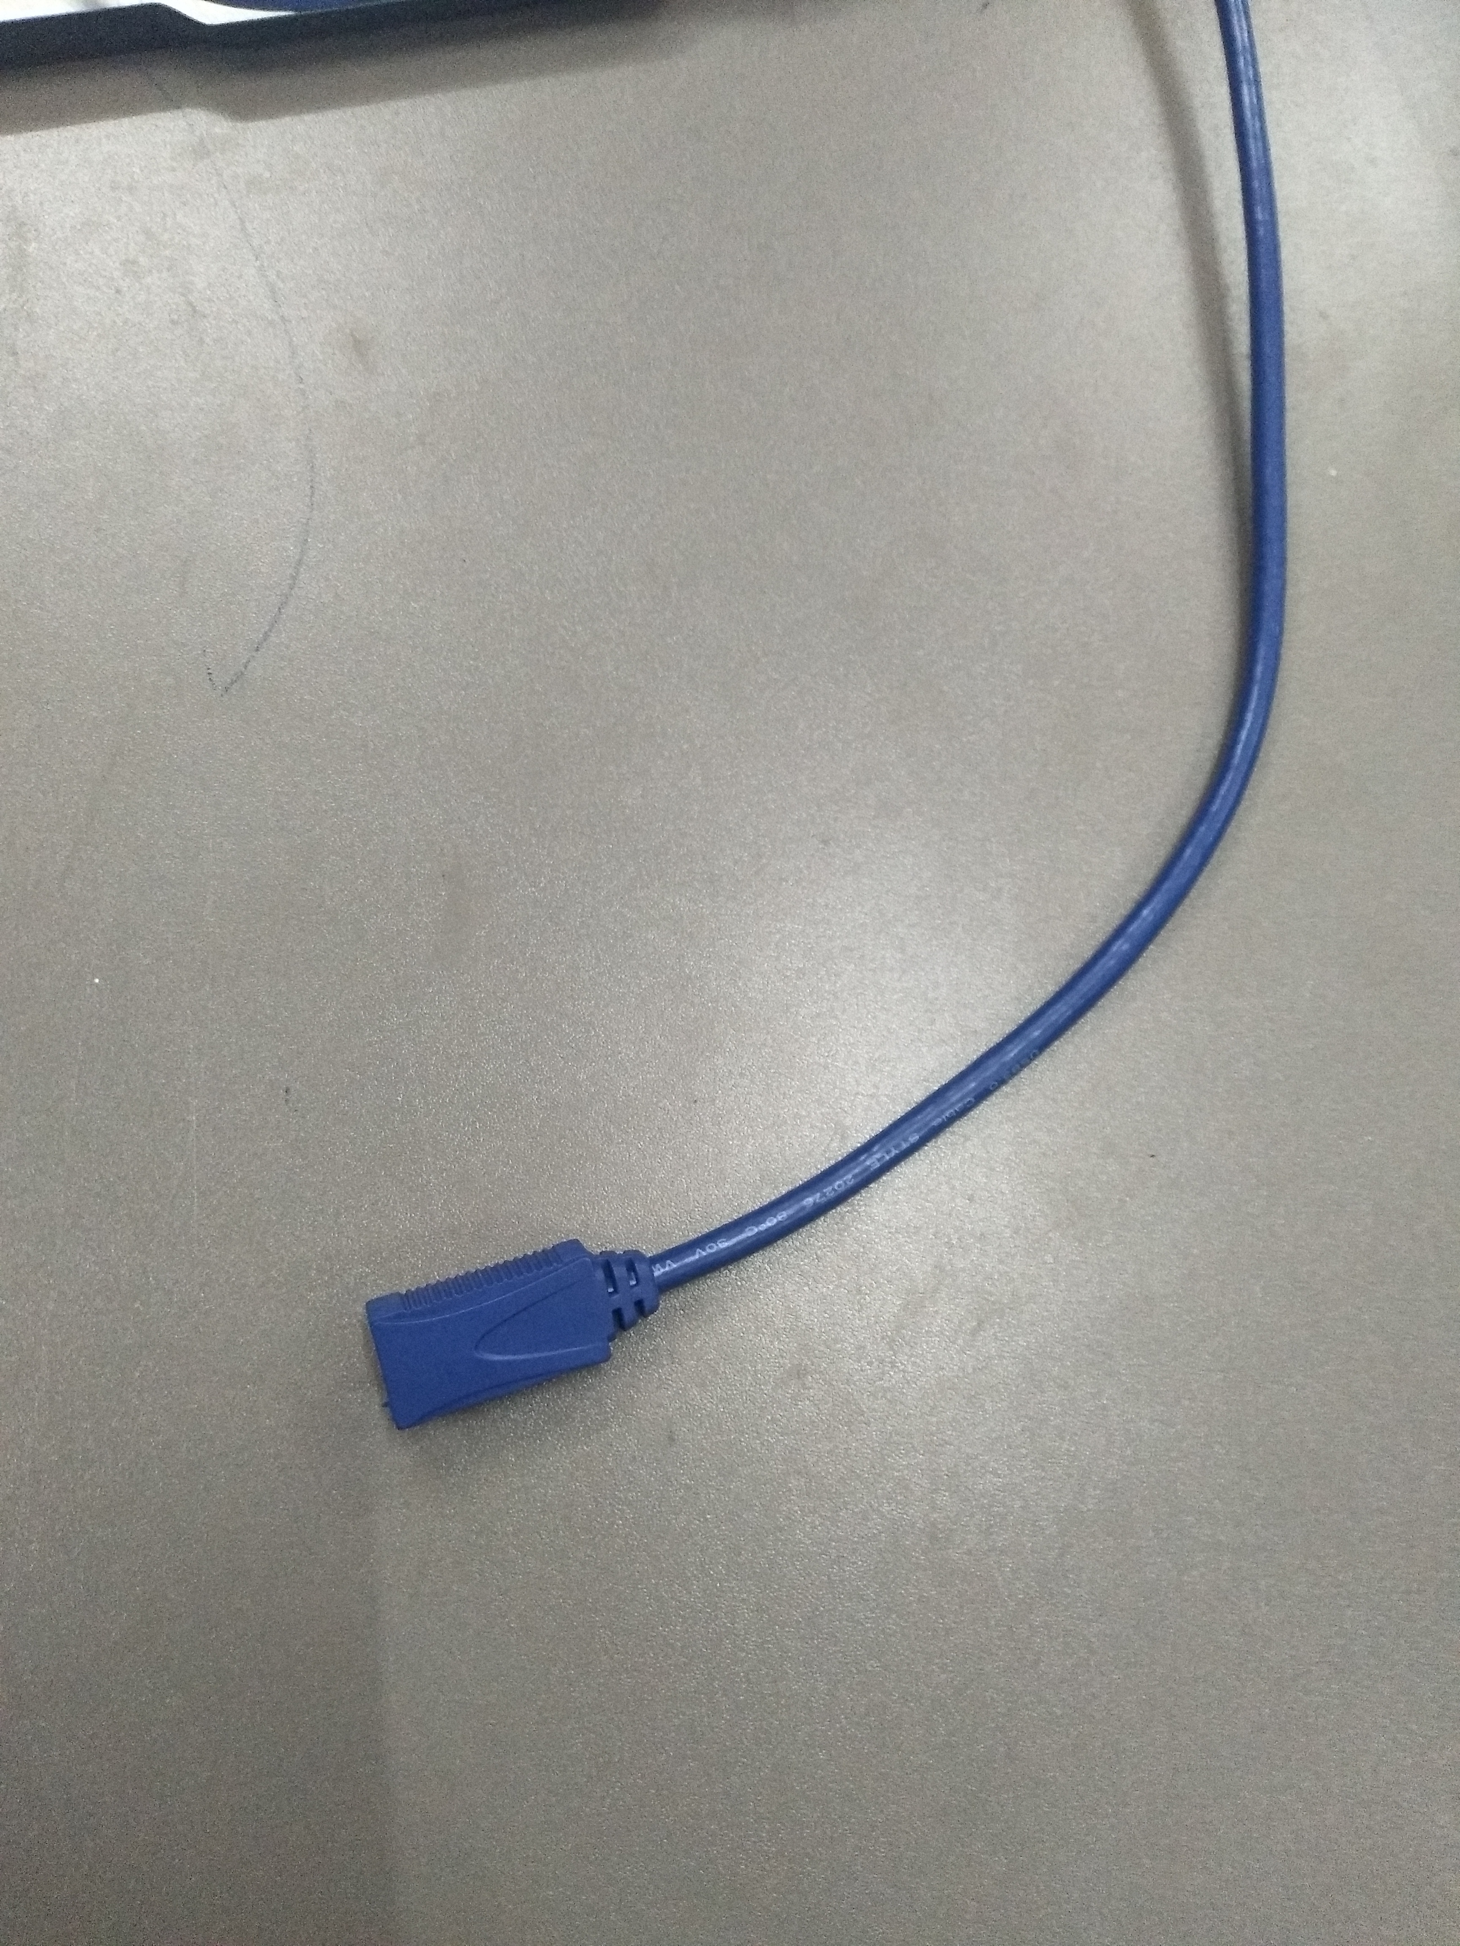
多媒体教室机柜外观说明
USB接口X2
电脑开关应急按钮
USB外接线

Slide 5
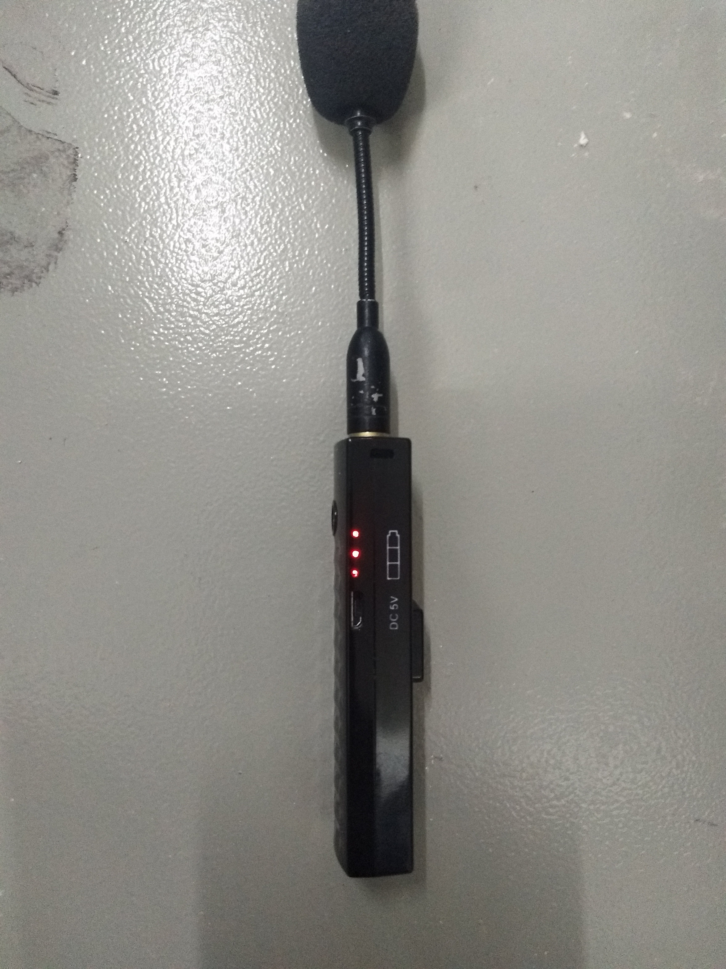
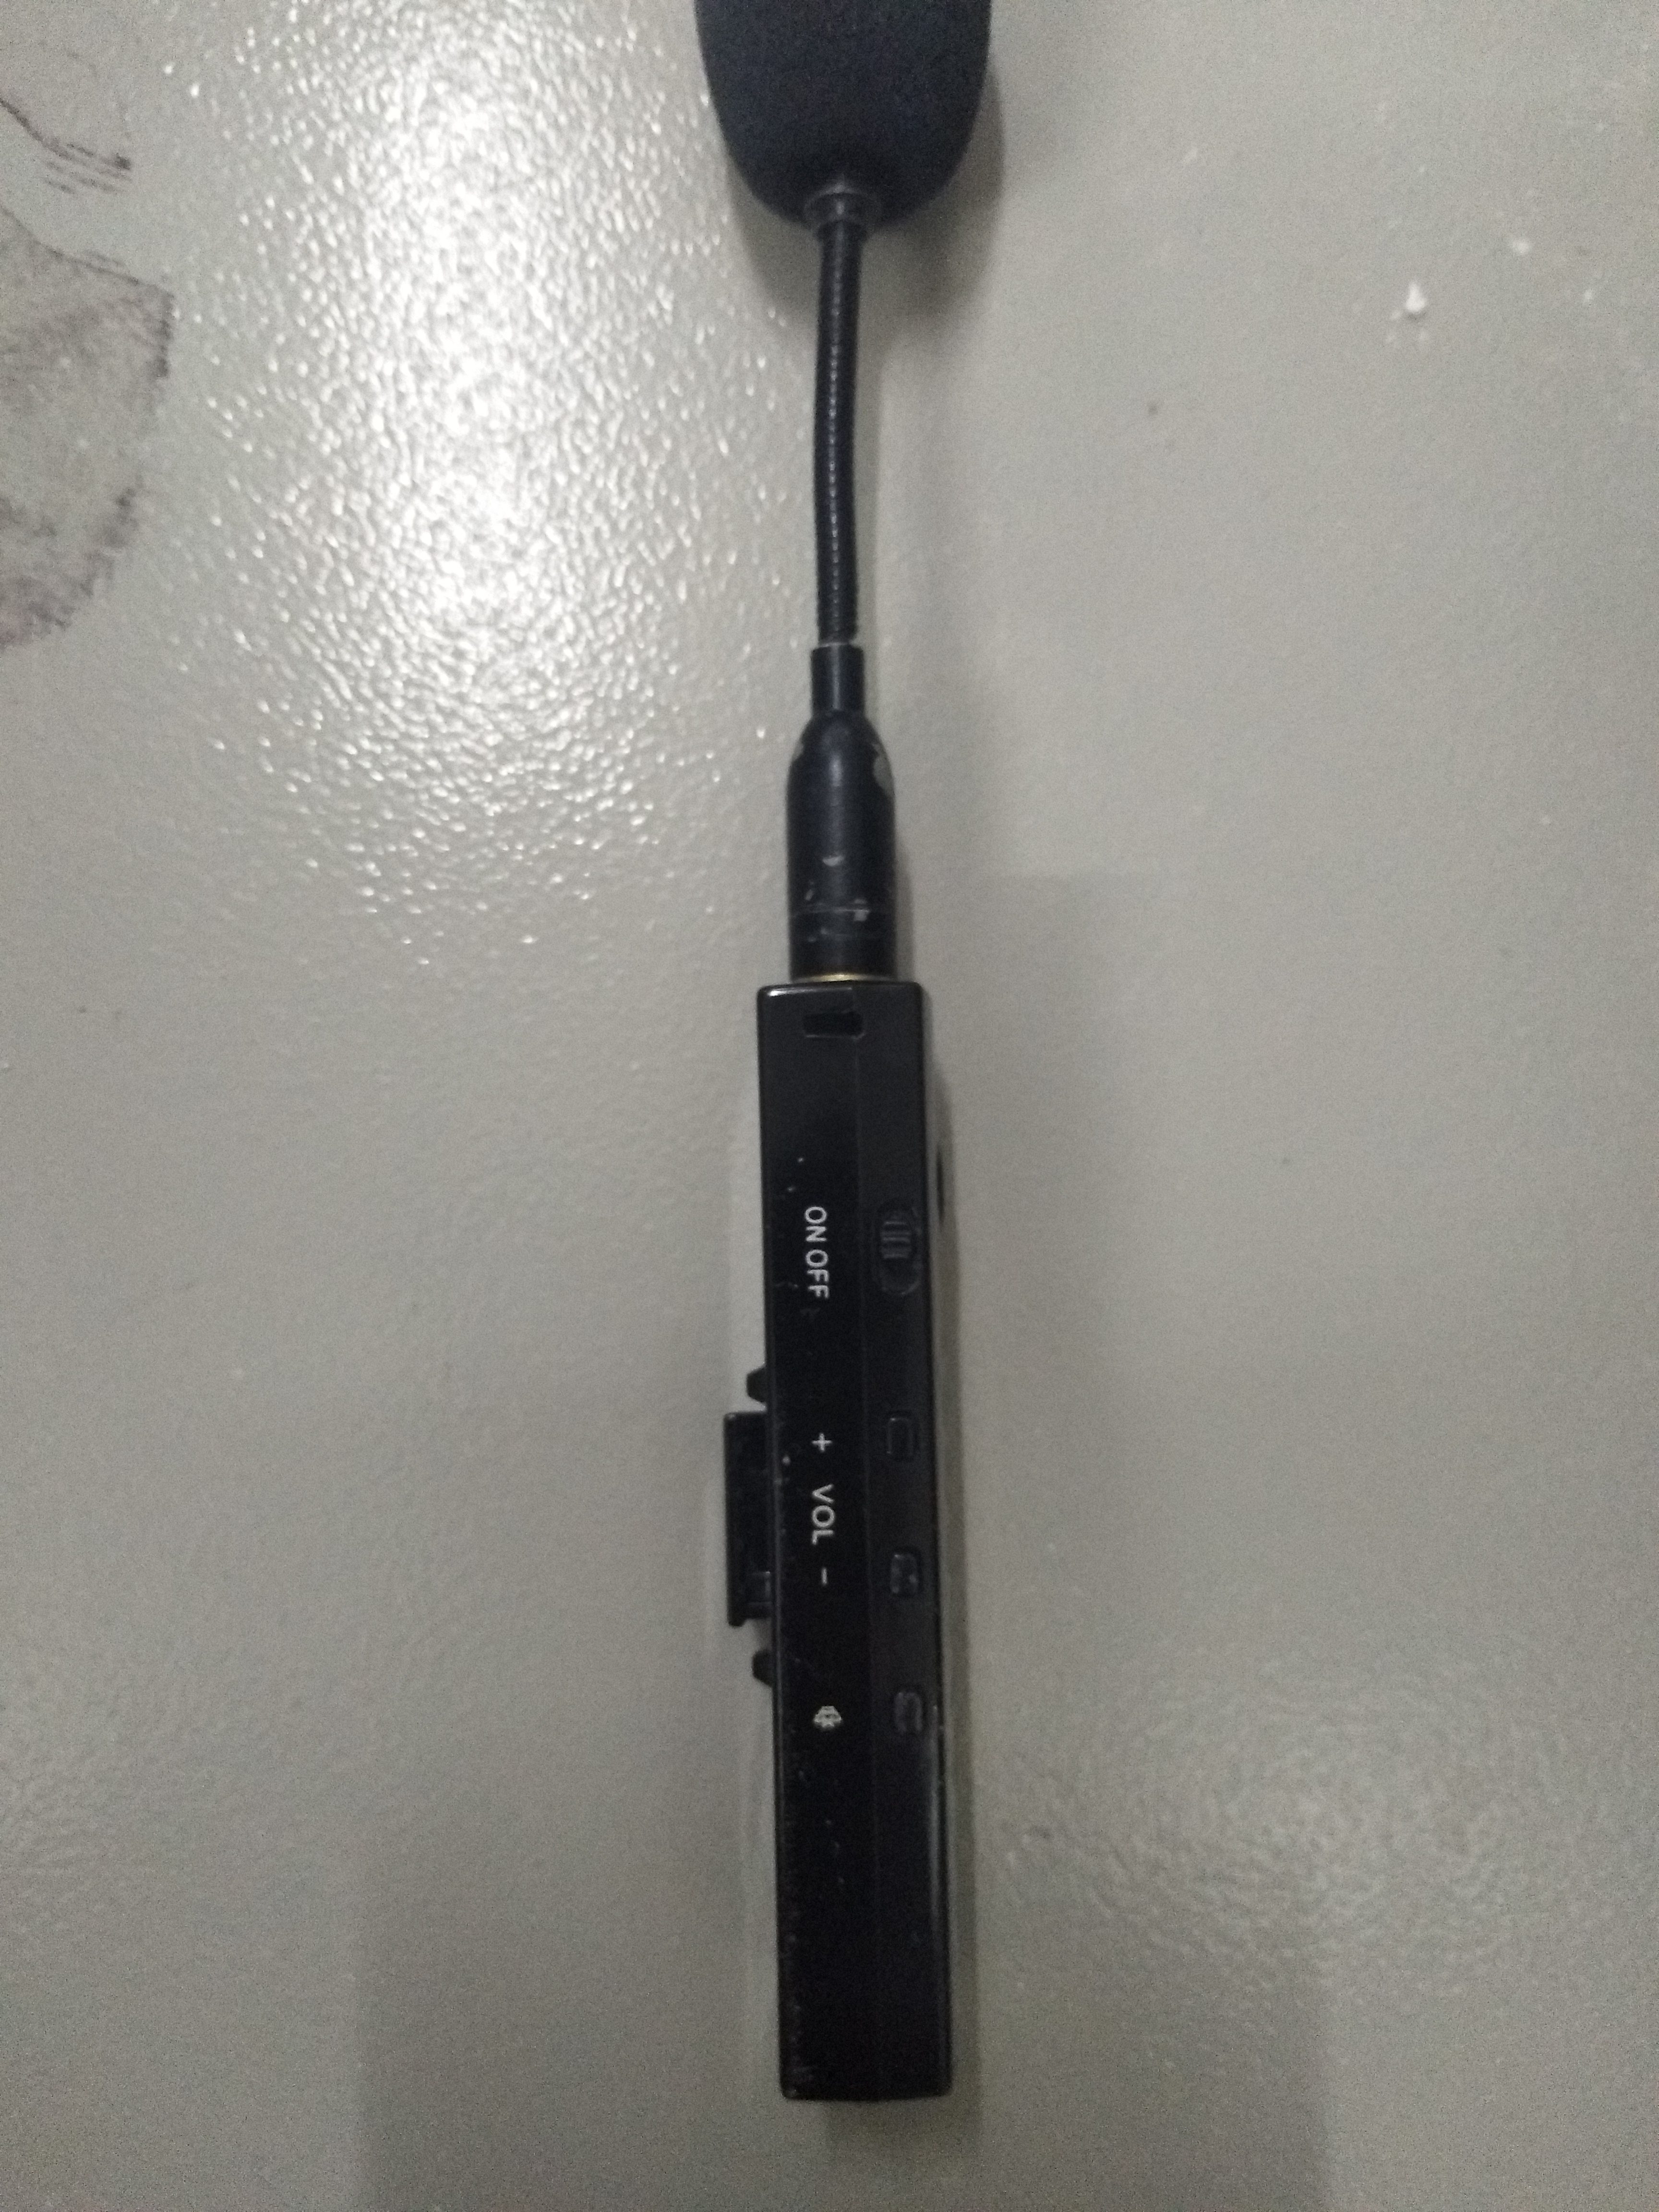
无线麦克风外观及功能键
电量指示灯
麦克风开关
音量调整

Slide 6
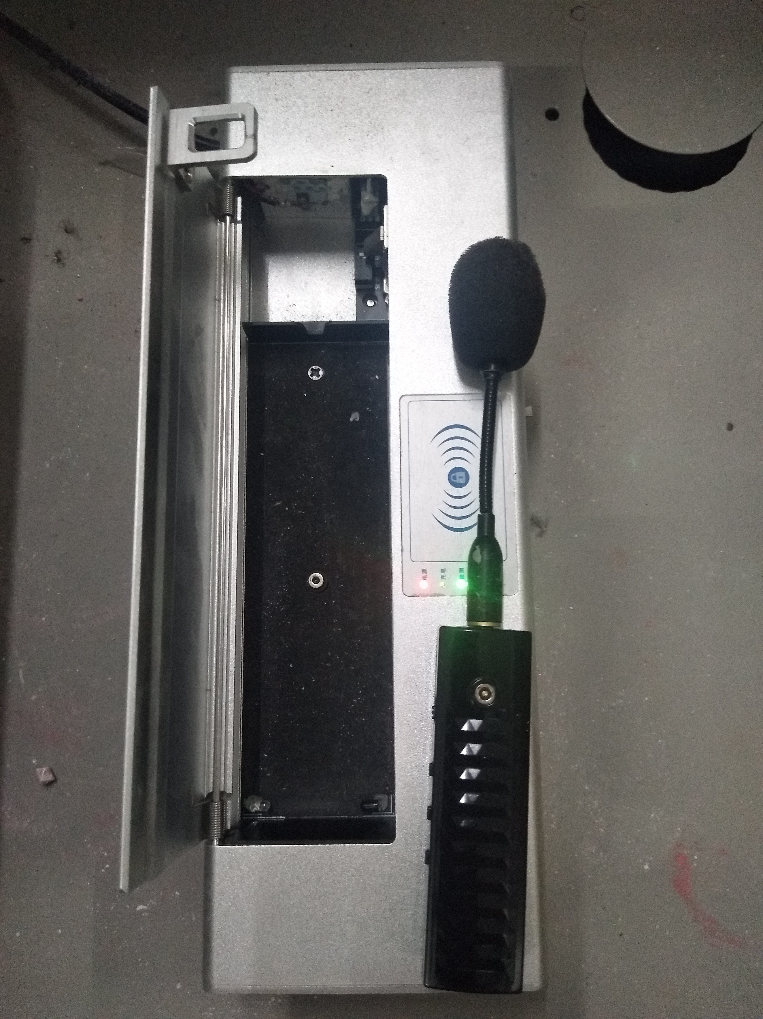
无线麦克风
麦克风充电盒子
充电磁吸
充电磁吸

Slide 7
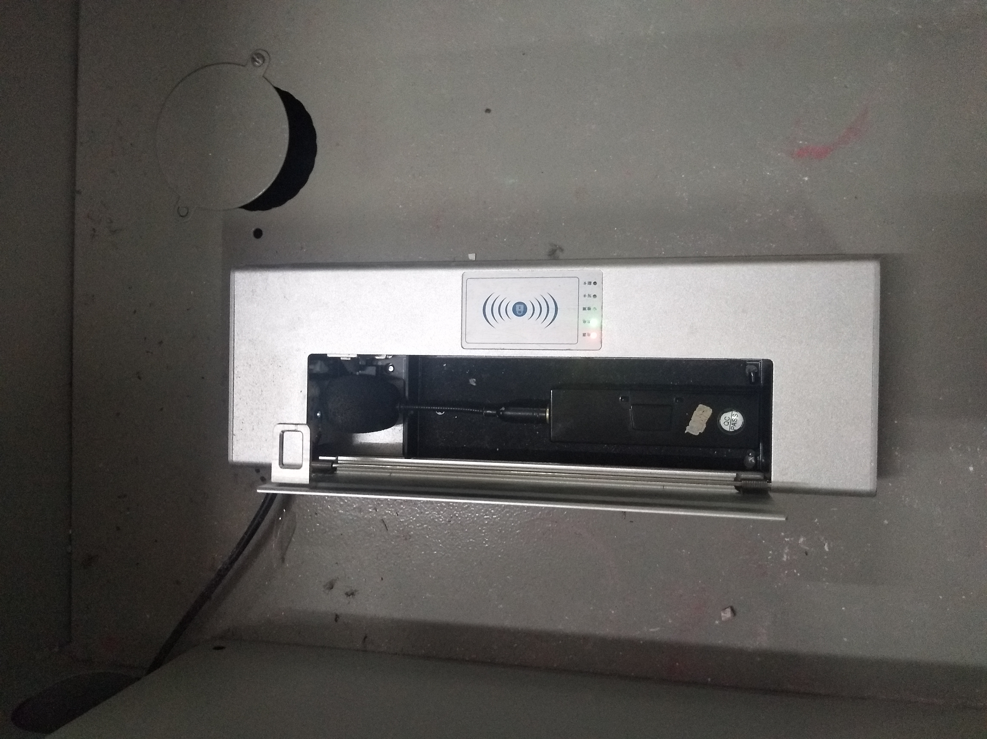
无线麦克风正确放置方式
切记一定要关闭麦克风后正确放置在充电盒子内再盖上盖子才能充电

Slide 8
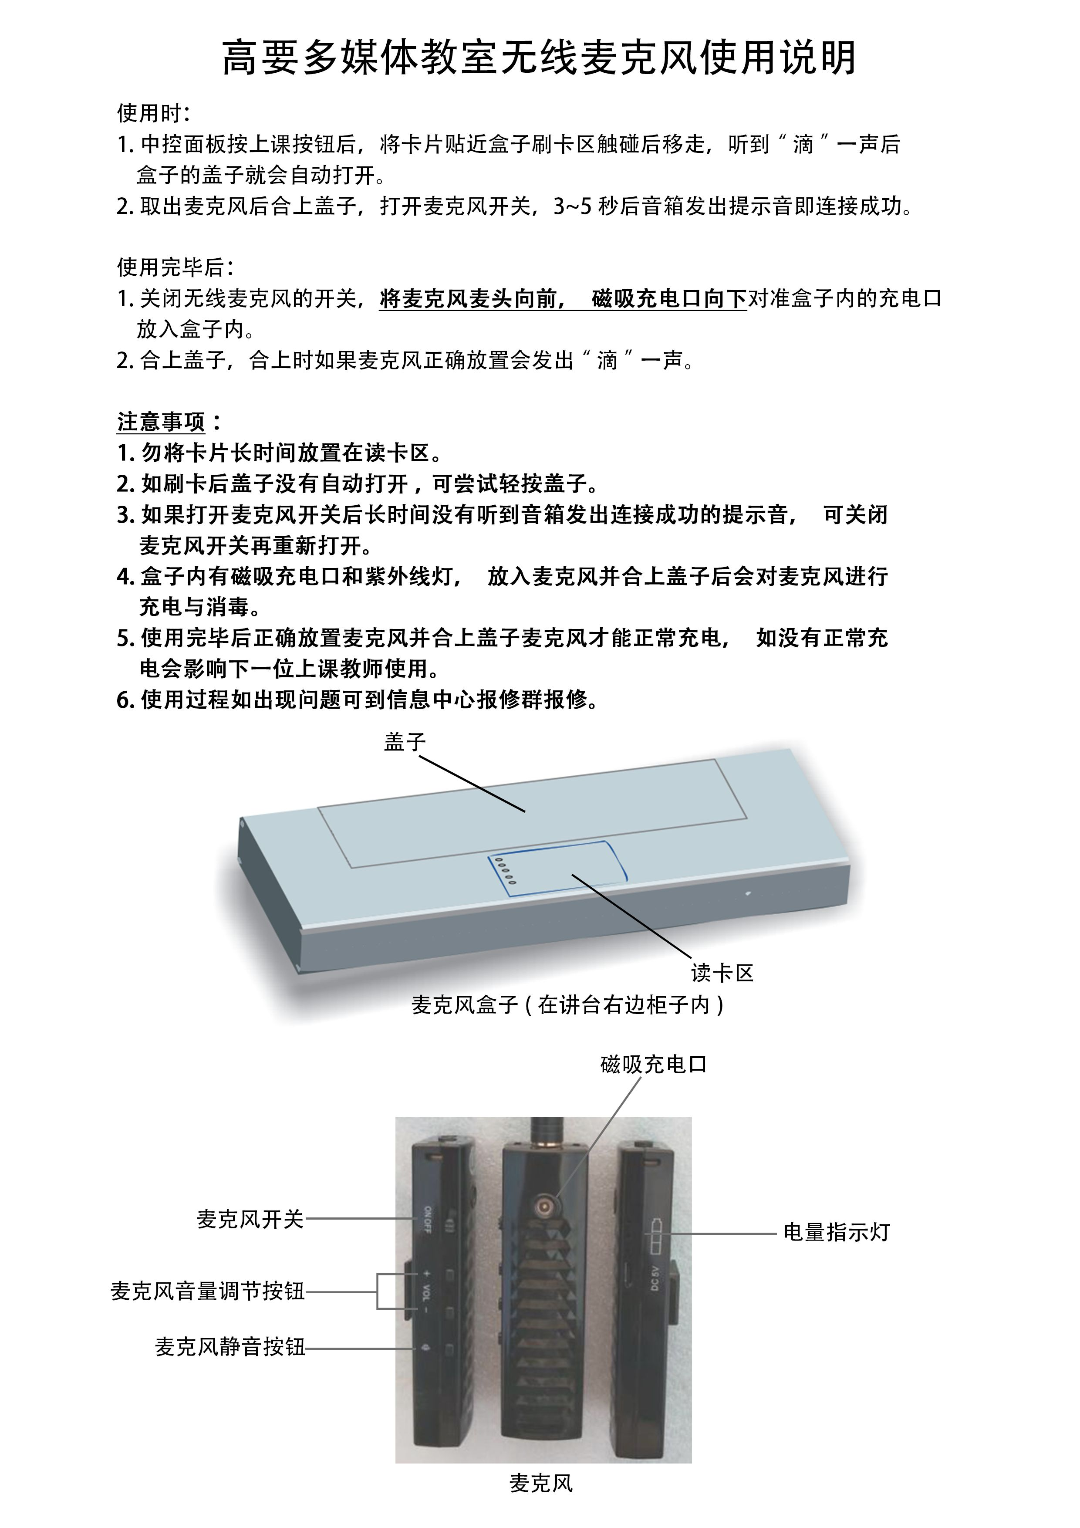

Slide 9
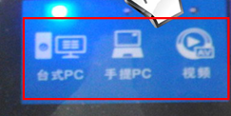
常见问题、注意事项及处理办法
1、电脑正常开机后投影机没有画面
请检查中控面板视频信号是否使用“台式PC”的选项

Slide 10
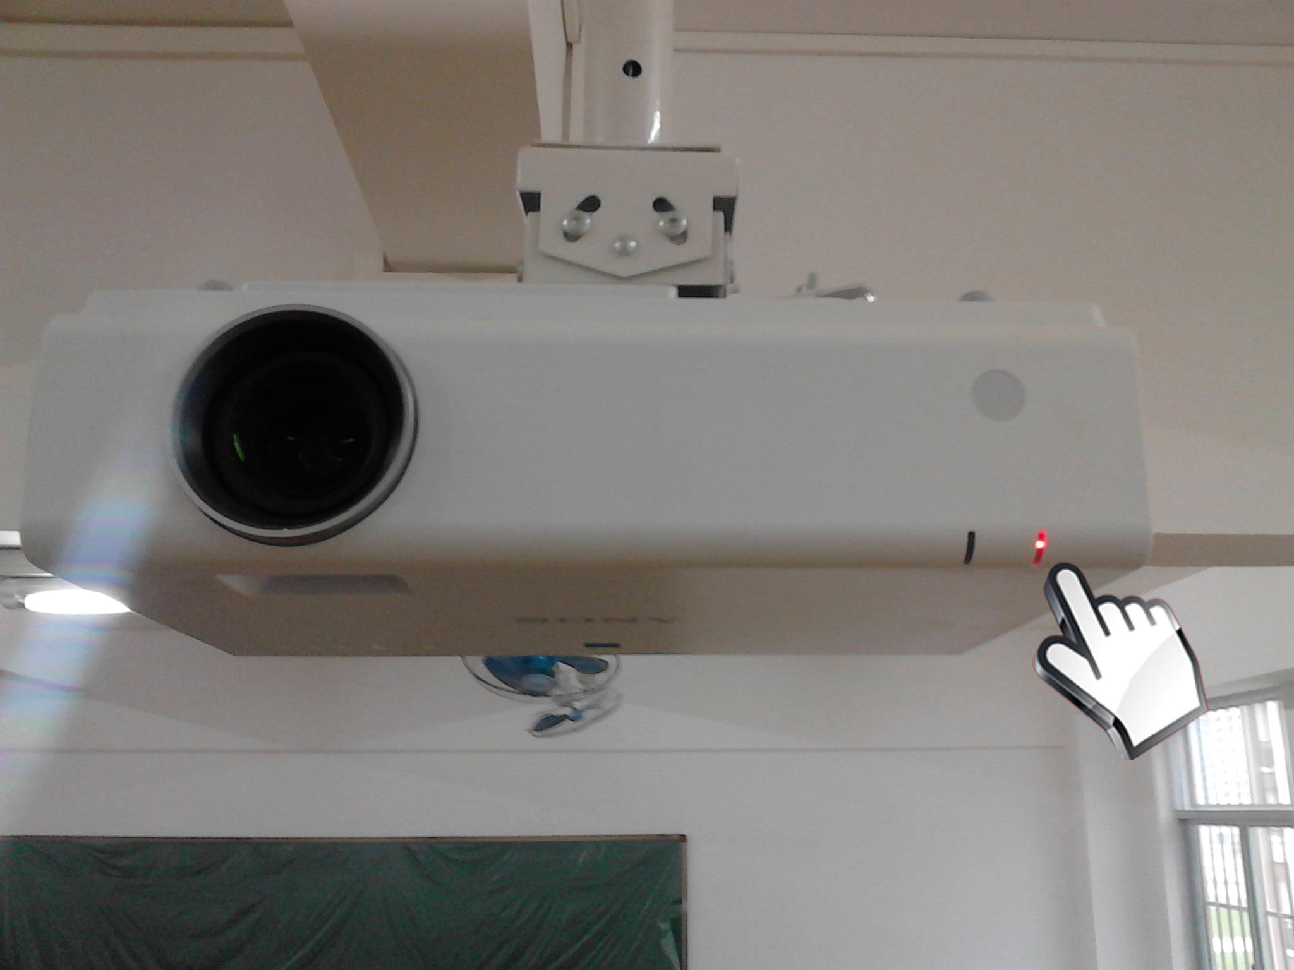
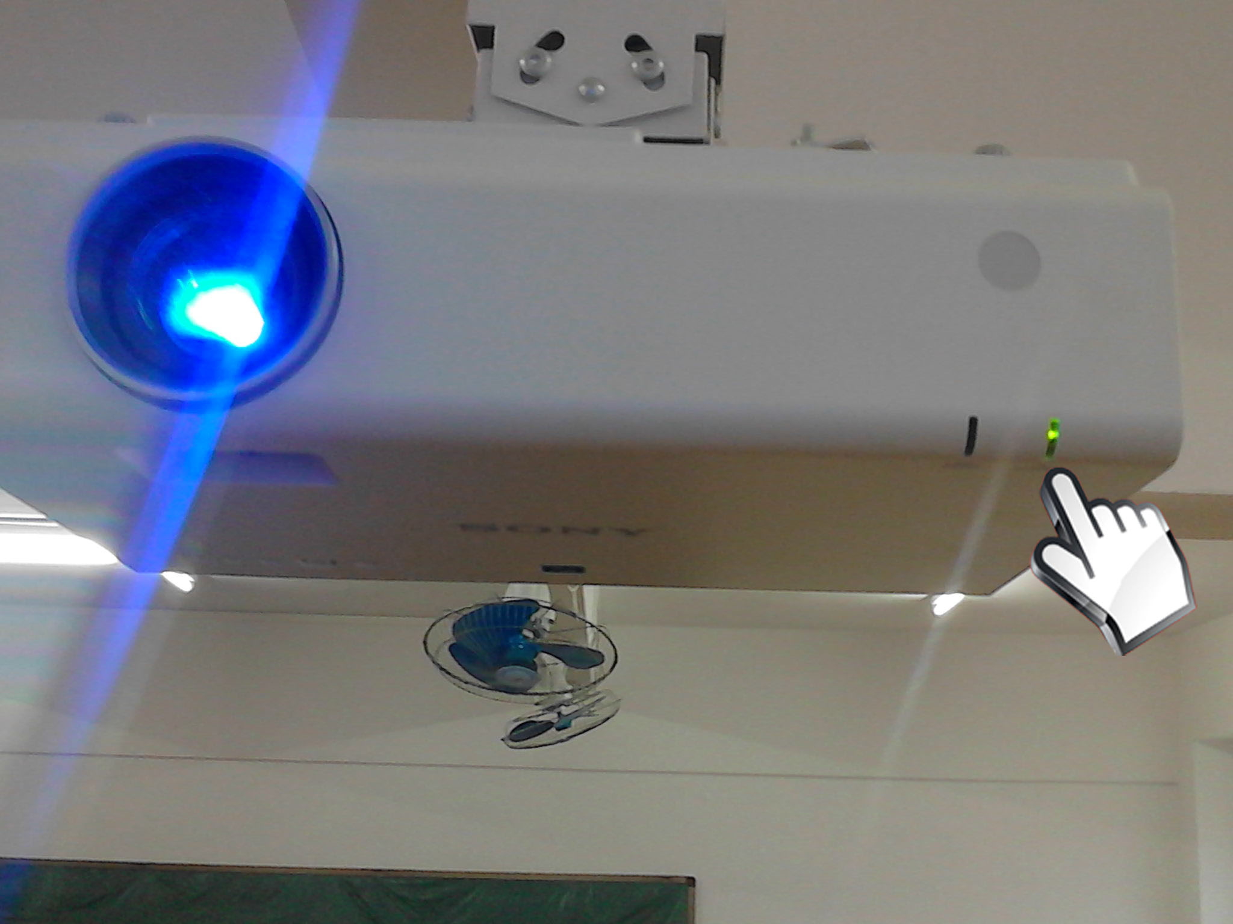
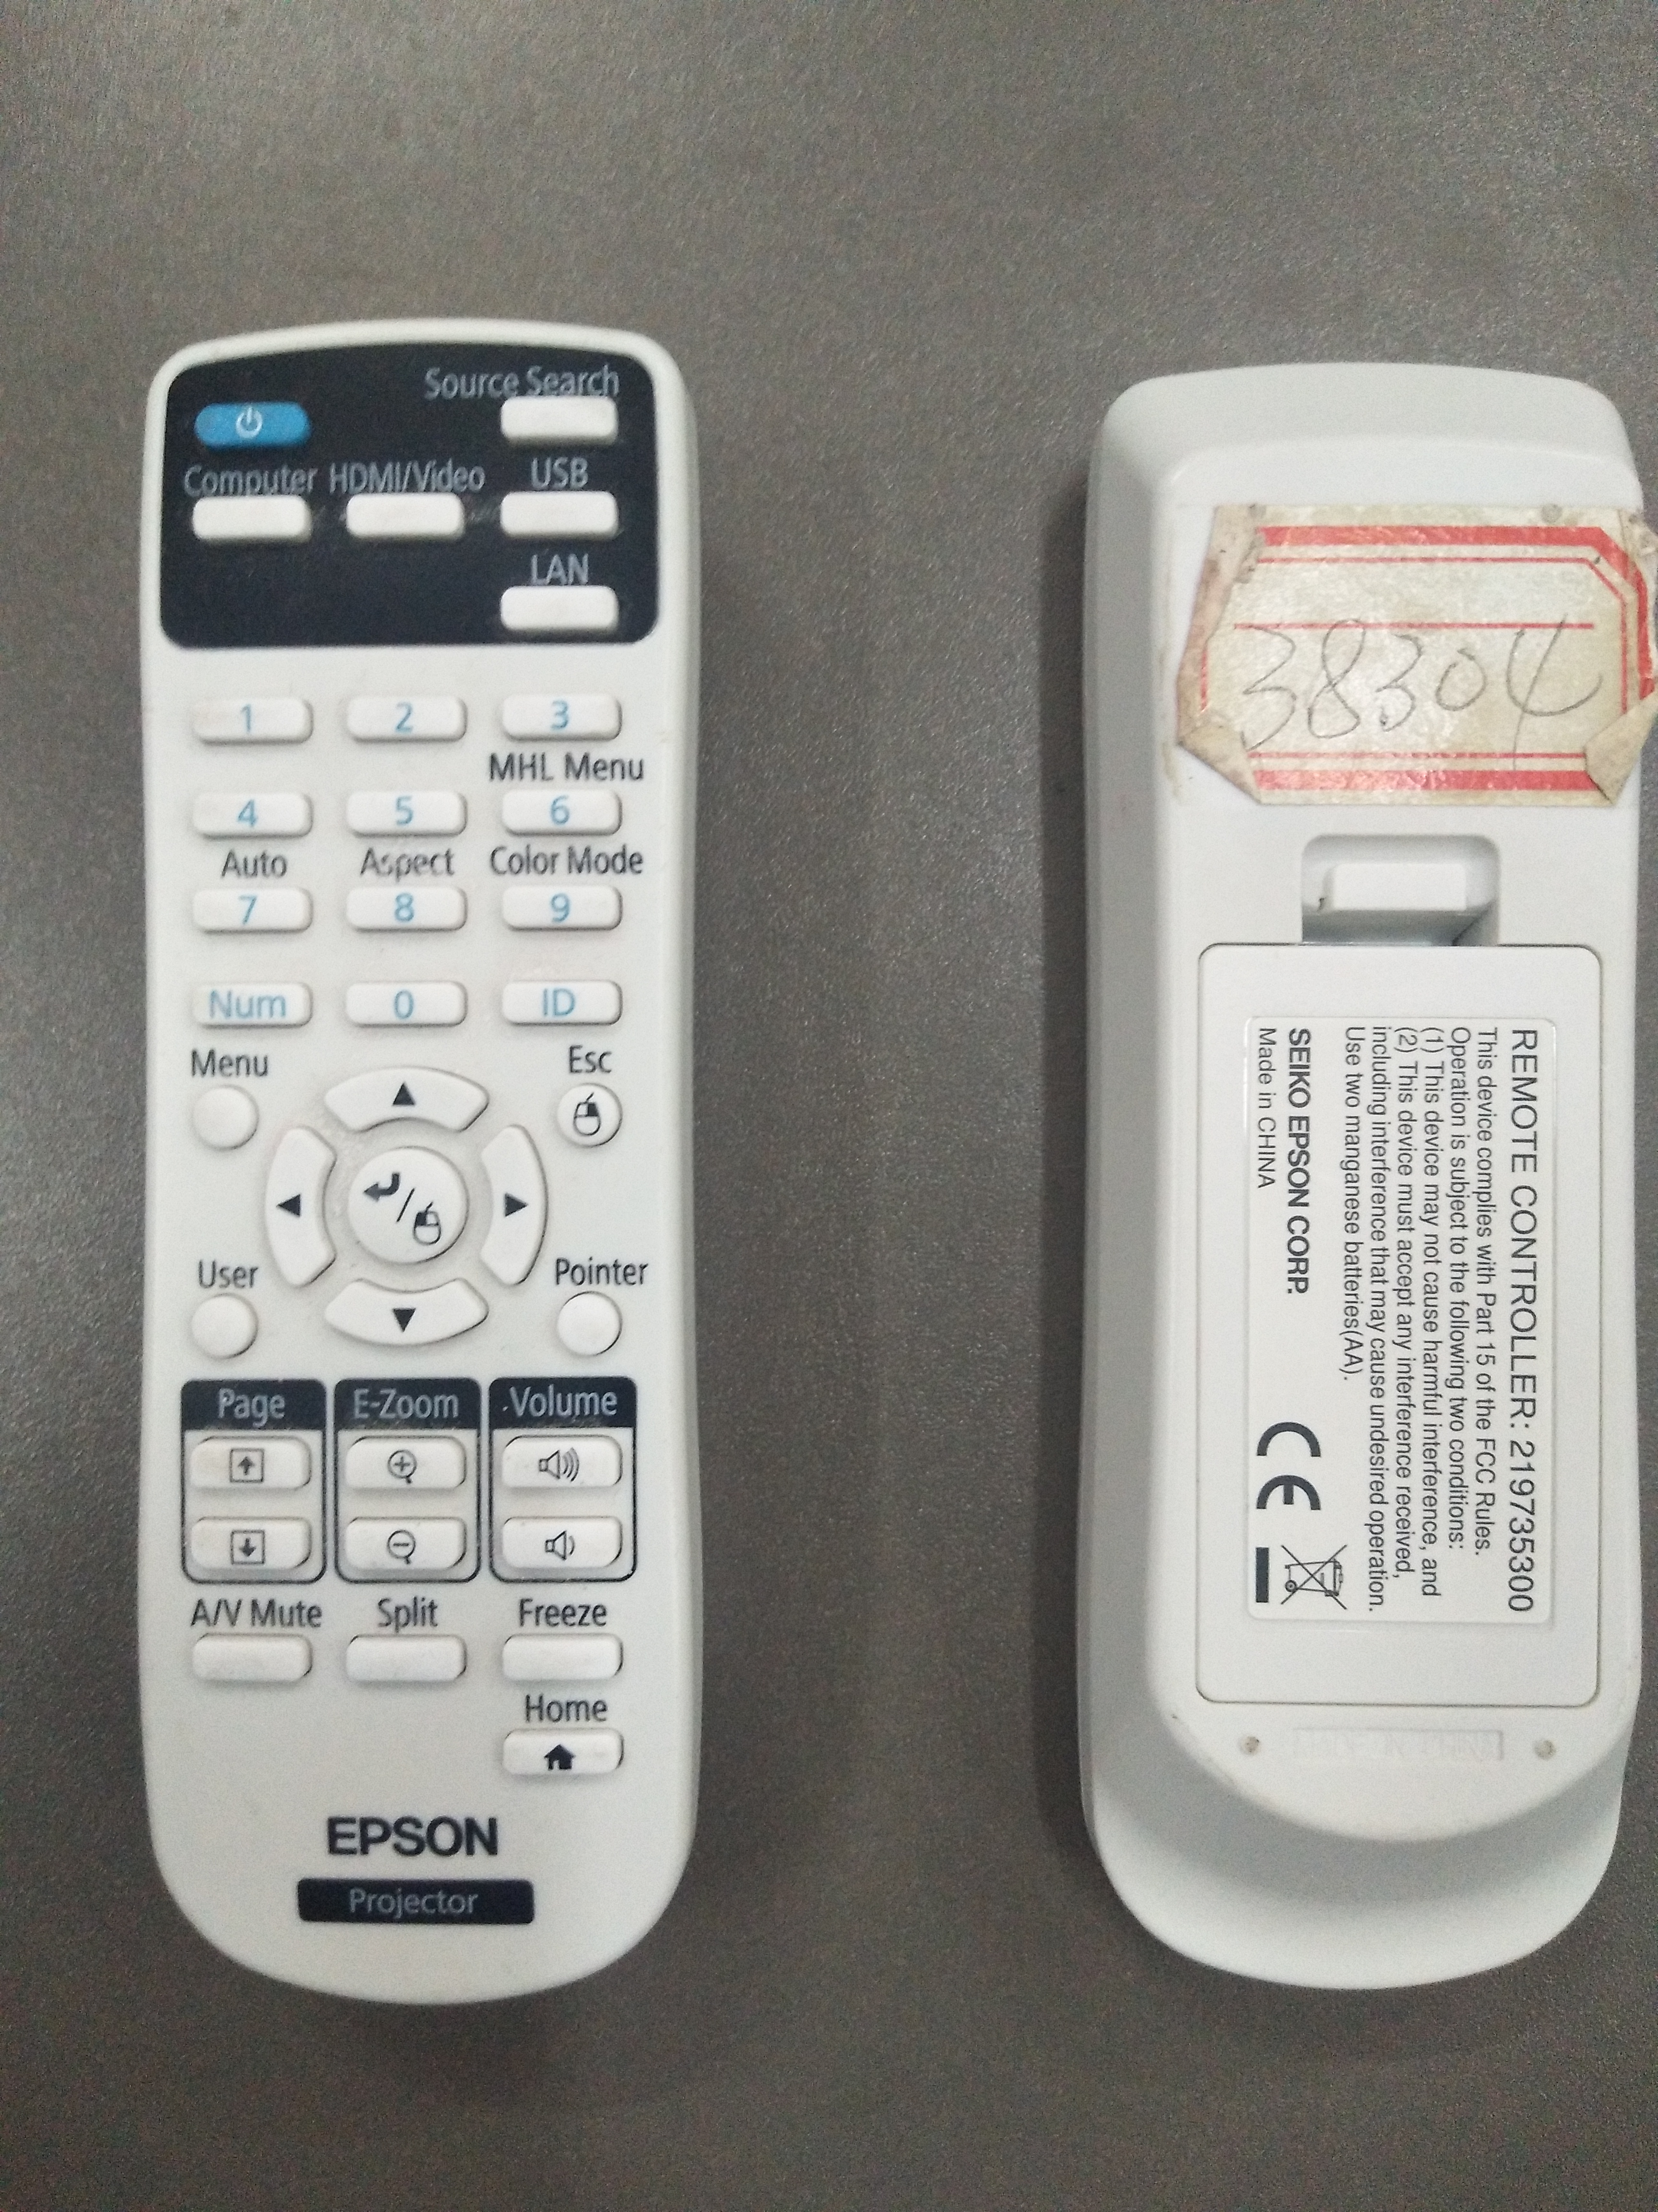
常见问题、注意事项及处理办法
2、投影机使用遥控器不能开机
图1
图2
如图1，黄（红）灯亮起表示投影机电源已经接通
如图2，原灯光变成绿色表示已经开启
投影机开关
图3
PS：部分教室投影机因编码问题需要使用
专用遥控器，在专用遥控器背面贴有便签
注明教室号

Slide 11
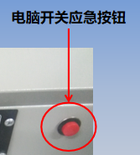
常见问题、注意事项及处理办法
3、电脑无法开机
由于中控面板开机是通过发送开机命令开启电脑，信号发送会存在延迟，
如正常使用中控面板电脑开关按钮无法开机时，可使用应急按钮开机，应急
按钮相当于电脑主机上的物理开关，可直接开启电脑。
电脑开关
电脑开关

Slide 12
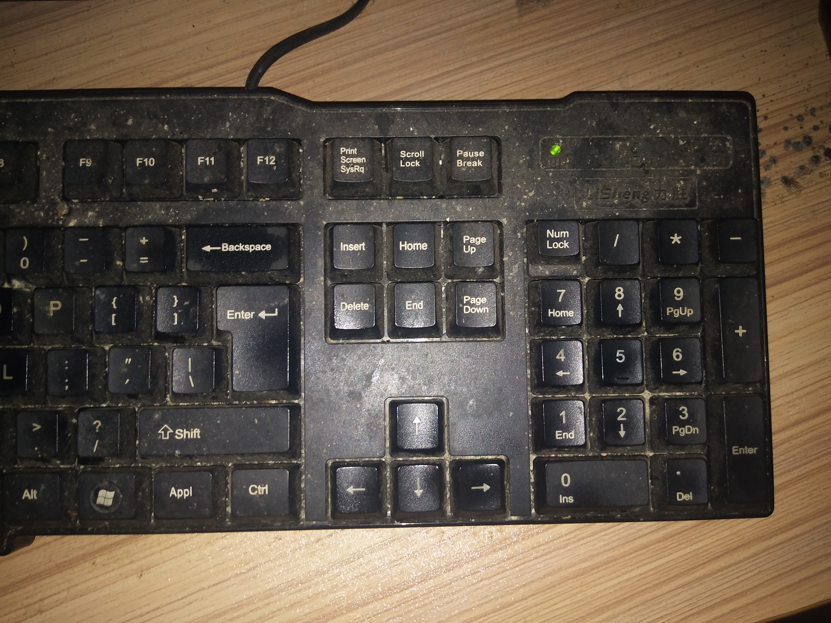
常见问题、注意事项及处理办法
4、如何判断电脑是否开机
如图，电脑开启后小键盘会亮起绿灯，表示电脑已经正常开启。
小键盘指示灯
PS：如碰到无论触碰中控面板的电脑快关或按应急按钮后依然没法开机，可尝试按住红色按钮不放大约5秒后再次按一下红色按钮开机。（电脑依然没反应可能出现故障情况，请在报修群报修）

Slide 13
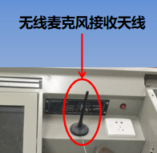
常见问题、注意事项及处理办法
5、无线麦克风链接不上或说话断断续续
无线麦克风是通过接受天线收发信号的，由于信号会受到外界隔离和干扰，请确保天线不被金属类阻挡物阻碍并且不要太远离接收天线；另外麦克风电量也是导致麦克风声音断续的因素之一，所以老师们使用完麦克风后一定要正确放置麦克风进行充电，以免影响下位老师上课使用。
电量指示灯

Slide 14
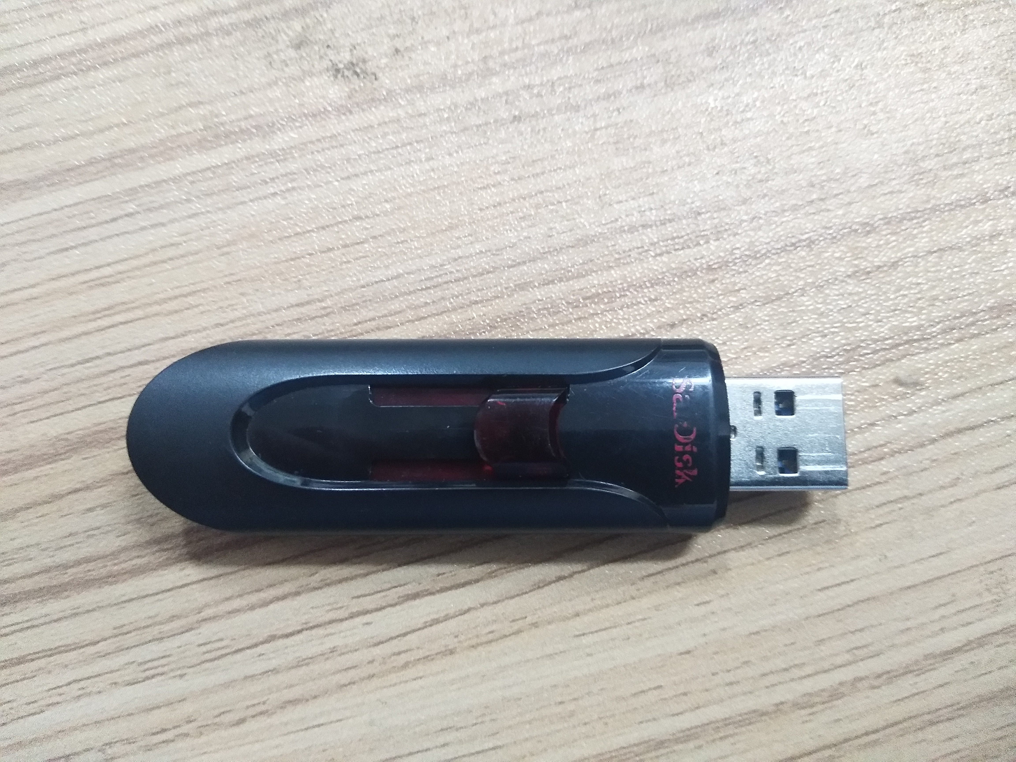
常见问题、注意事项及处理办法
6、U盘无法使用
注意事项：
1、教室配备2个USB接口，如第一个接口无法读取U盘可尝试使用第二个接口。
2、由于设备都是带电状态，使用金属外壳或小号U盘可能会导致接触不良。
3、请老师们将需要使用的课件拷贝到电脑后将U盘拔离，不要直接在U盘上打开课件或长时间插上U盘，避免U盘损坏。
4、尽量使用塑料外壳的常规号U盘。
USB接口X2

Slide 15
常见问题、注意事项及处理办法
7、PPT常见问题
教室电脑里安装有WPS和OFFICE两种办公软件，WPS为国产软件能兼容OFFICE的文件格式，但OFFICE软件并不能很好的兼容WPS，老师使用WPS制作了课件在教室里面用了OFFICE打开导致有些动画或视频会无法播放甚至报错卡死电脑，所以请老师们在制作课件的时候尽量使用OFFICE制作，如确实需要用WPS制作的，在教室使用时请先打开WPS—使用WPS里面的文件—打开功能—选中需要的课件然后打开。
PS：由于教室内使用的投影模式是4：3，所以在制作课件时请设置好PPT格式
8、长江雨课堂无法使用
长江雨课堂是使用外部云服务器，登录的时候会出现二维码无法刷新、课件上传延迟导致学生端查看课件时出现缺失等情况属于正常现象，和学校网络并没关系；出现班级列表获取失败的情况，可先查看电脑上的年月日是否正确，将时间调整正确后就能正常登录。（如无法调整时间请在报修群报修）

Slide 16
提问节解答环节
信息中心高要校区报修QQ群
653063290

